Slide 1

Clase 14
Preparacion de la sustentacion y cierre
Como se defiende un paquete de planos frente a un jurado
1

Slide 2
Encuadre de hoy
– Tema: Preparacion de la sustentacion y cierre
– Como se defiende un paquete de planos frente a un jurado
– Herramienta del tema: Google Docs · draw.io · Figma o Penpot · Bloque 120 min
– Ejemplo de toda la clase: el sistema de una clinica veterinaria.
2

Slide 3
Mapa del bloque de hoy (120 min)
0-10
10-40
40-60
60-105
105-120
Encuadre y repaso
Teoria Core del tema de hoy
Demo en vivo sobre la clinica
Practica (opcional, guia en la carpeta)
Sintesis y cierre
Solo el bloque de esta clase · 120 min
3

Slide 4
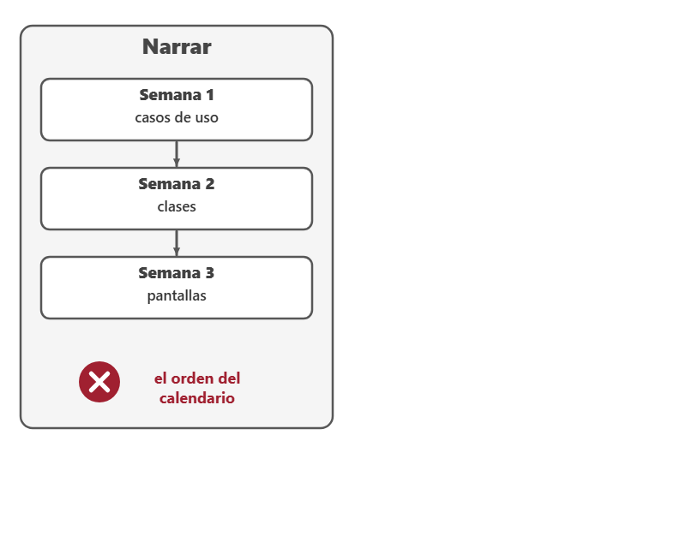
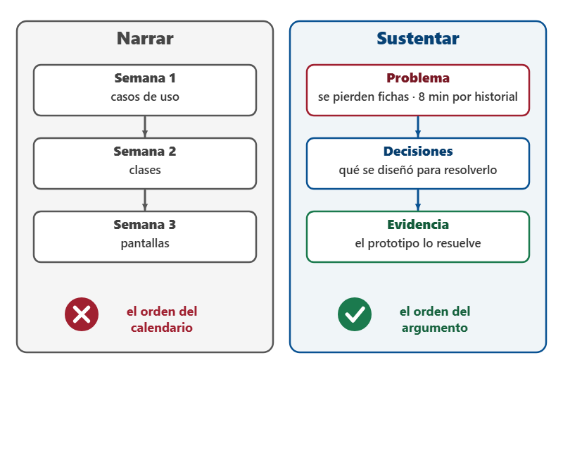
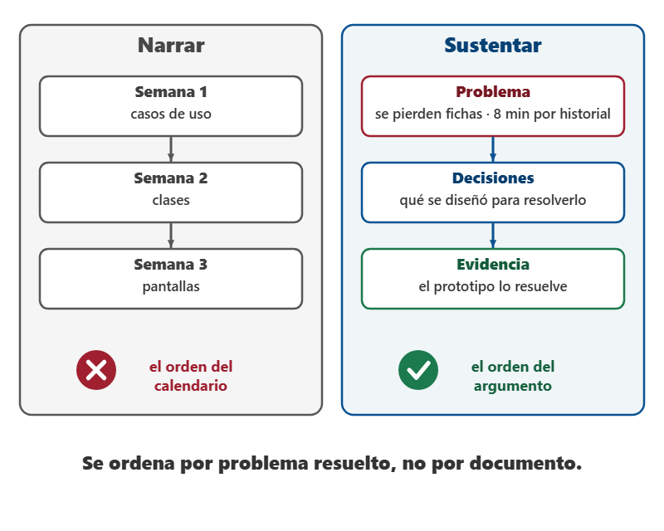
Sustentar es defender decisiones
– No es leer diapositivas ni narrar lo hecho cada semana.
– El jurado mira tres cosas: si el diseño resuelve el problema, si las piezas son coherentes y si el autor entiende lo que entregó.
– Narrar: «hicimos casos de uso, luego clases». Sustentar: «la clínica pierde fichas, y esto lo resuelve así».
– Se ordena por problema resuelto, no por documento.
Clic para avanzar la animación
4
Notes:
DESARROLLO (para explicarlo, no se proyecta):
Sustentar un paquete de diseño no es leer diapositivas ni narrar lo que el equipo hizo cada semana: es demostrar que las decisiones tomadas son defendibles.
El jurado, sea el docente o un cliente simulado de la clinica, no esta evaluando cuanto trabajaron sino tres cosas concretas: si el diseño resuelve el problema declarado, si las piezas son coherentes entre si y si el equipo entiende lo que entrego.
La diferencia se nota en la primera frase: quien dice hicimos casos de uso, luego clases, luego pantallas, esta narrando; quien dice la clinica pierde fichas y tarda ocho minutos en encontrar un historial
Y este paquete de diseño ataca esos tres problemas asi, esta sustentando.
En la clinica la evidencia esta toda disponible: la tabla de RF y RNF, los diagramas UML, el diccionario de datos y el prototipo navegable.
El trabajo de hoy es ordenar esa evidencia para que cuente una sola historia.
Una sustentacion es, por definicion, la defensa oral de un conjunto de decisiones frente a quien las va a evaluar o a usar.
El error comun es ordenar la exposicion por documento, primero requisitos y luego diagramas, en lugar de ordenarla por problema resuelto.
NOTAS:
Por eso una sustentacion es un argumento con evidencia, no un recuento cronologico.
En la clinica esa historia empieza por el problema, las fichas de papel que se pierden y los ocho minutos para encontrar un historial, y termina mostrando en el prototipo como cada requisito queda resuelto.

Slide 5
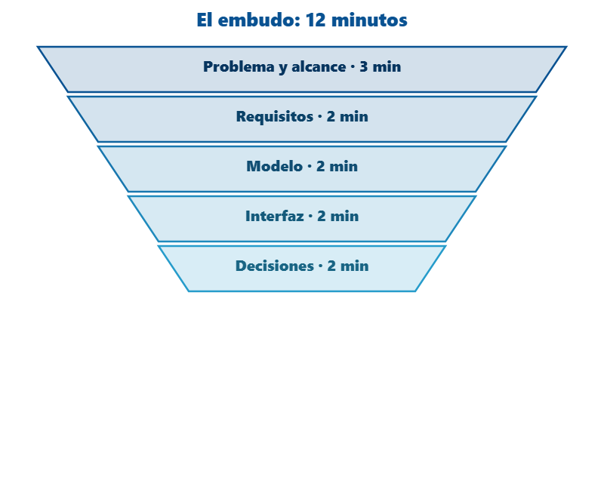
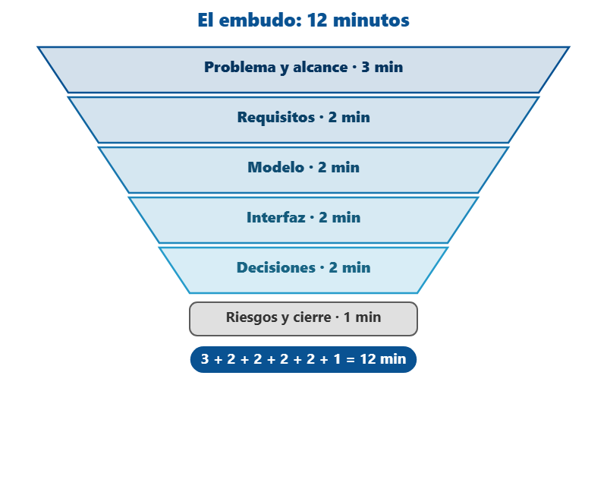
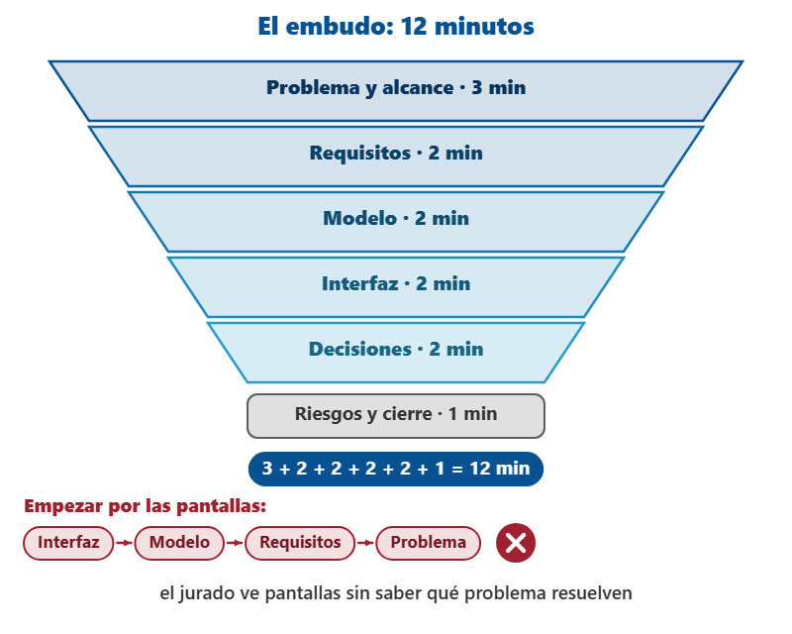
El orden en embudo
– 1 Problema · 2 Requisitos · 3 Modelo · 4 Interfaz · 5 Decisiones.
– El problema primero: sin saber qué duele, nada de lo que sigue tiene sentido.
– Empezar por las pantallas bonitas es el error más común.
– En doce minutos: problema y alcance 3, requisitos 2, modelo 2, interfaz 2, decisiones 2, riesgos y cierre 1.
Clic para avanzar la animación
5
Notes:
DESARROLLO (para explicarlo, no se proyecta):
El orden de la sustentacion no es libre, es un embudo y tiene una razon logica.
Segundo los requisitos, porque son la promesa concreta: que va a hacer el sistema y con que restricciones.
Cuarto la interfaz, porque es donde el jurado por fin ve y toca.
Y quinto las decisiones, que es la parte que separa a un equipo que entendio de uno que copio plantillas.
Invertir ese orden es el error mas comun: los equipos empiezan mostrando pantallas bonitas, el jurado pregunta que problema resuelve eso y ahi la sustentacion se desarma.
Para la clinica doce minutos alcanzan de sobra si se respetan las proporciones: uno y medio para el problema, uno y medio para el alcance
Dos para requisitos, dos para modelo, dos para interfaz en vivo, dos para decisiones y el ultimo minuto para riesgos y cierre.
NOTAS:
Primero el problema, porque nada de lo que sigue tiene sentido si el jurado no sabe que duele en la clinica.
Tercero el modelo, casos de uso y clases, porque muestra como se organiza la solucion.

Slide 6
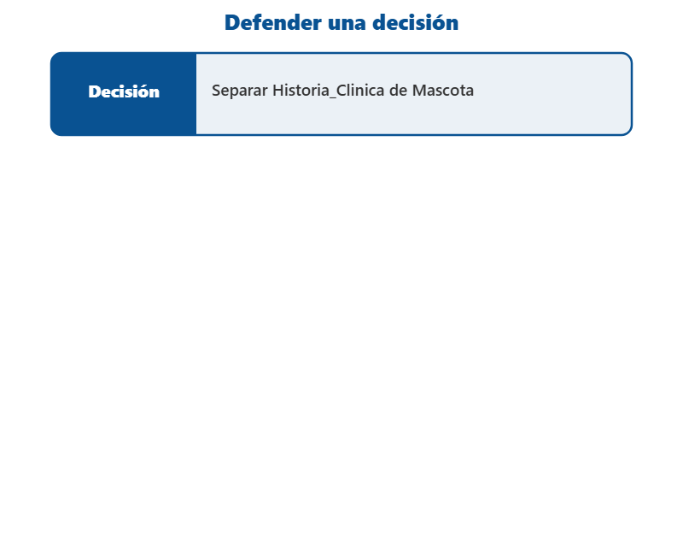
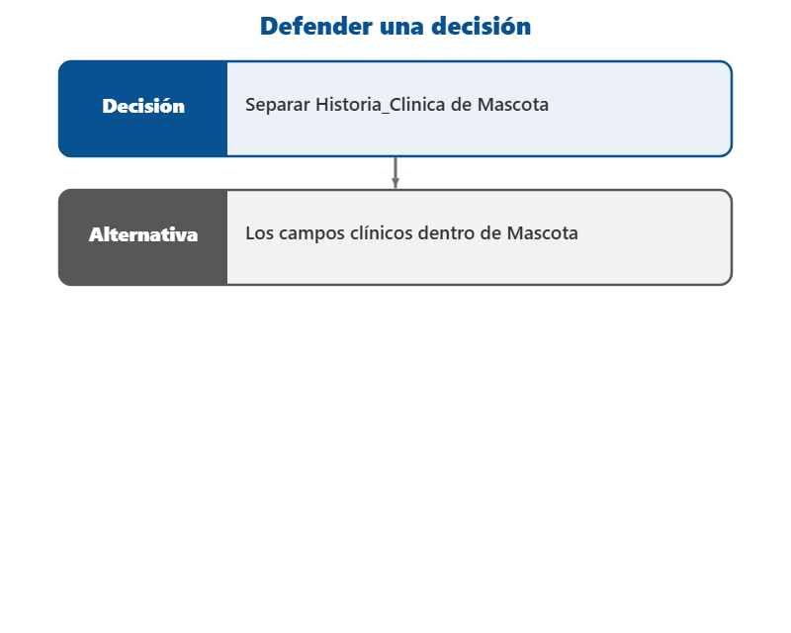
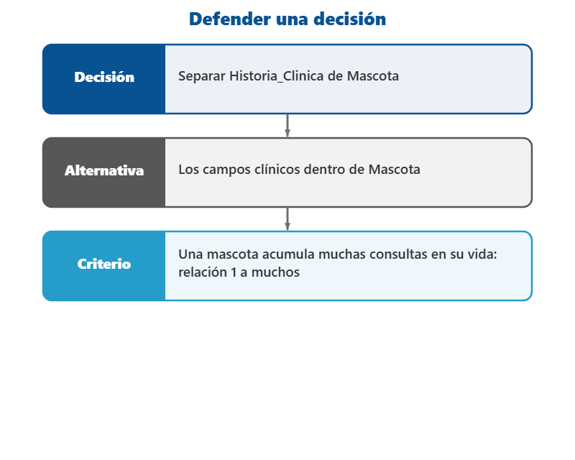
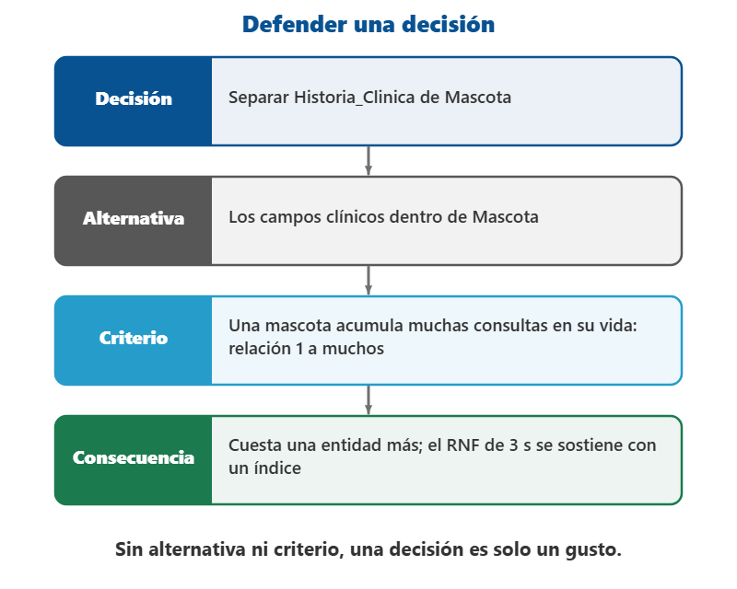
Cómo se defiende una decisión
– Decisión · alternativas consideradas · criterio de elección · consecuencia asumida.
– Decisión: separar Historia_Clinica de Mascota. Alternativa: campos dentro de Mascota.
– Criterio: una mascota tiene muchas consultas en su vida. Consecuencia: una entidad más, aceptada porque el RNF de 3 s se sostiene.
– Así el jurado ya sabe que se pensó en la alternativa.
Clic para avanzar la animación
6
Notes:
DESARROLLO (para explicarlo, no se proyecta):
Defender una decision de diseño tiene una estructura fija que conviene memorizar: decision, alternativas consideradas, criterio de eleccion y consecuencia asumida.
Ejemplo concreto de la clinica: decidimos separar Historia_Clinica de Mascota como clases distintas; la alternativa era guardar diagnosticos y tratamientos como campos dentro de Mascota
El criterio fue que una mascota tiene muchas consultas a lo largo de su vida y una relacion uno a muchos no cabe en campos fijos
La consecuencia es que hay una entidad mas y una consulta adicional al mostrar la ficha, lo cual se acepta porque el RNF de busqueda menor a tres segundos se sostiene con un indice.
Otro ejemplo: decidimos que la fecha de nacimiento sea opcional; la alternativa era hacerla obligatoria
El criterio fue que en la clinica muchos dueños de mascotas rescatadas no la conocen y un campo obligatorio los llevaria a inventar datos; la consecuencia es que la edad se muestra como aproximada cuando el dato falta.
NOTAS:
No basta decir que se hizo, hay que decir contra que se comparo y por que gano.
Una decision defendida asi resiste cualquier pregunta, porque el jurado ya sabe que el equipo penso en la alternativa.

Slide 7
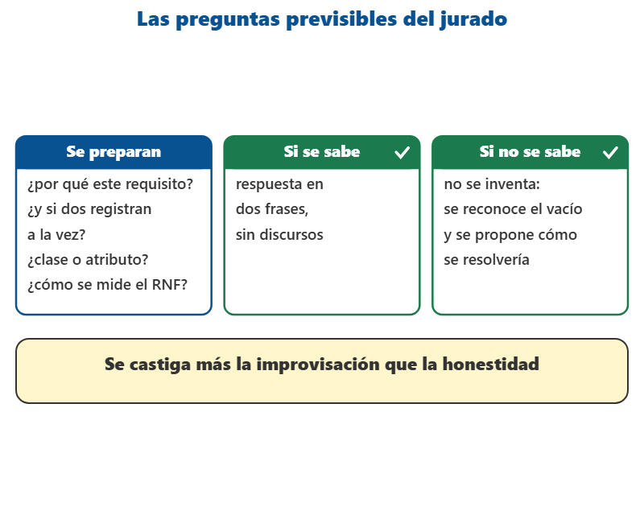
Las preguntas previsibles del jurado
– ¿Por qué es necesario este requisito? ¿Qué pasa si dos registran la misma mascota a la vez?
– ¿Por qué esto es una clase y no un atributo? ¿Cómo se mide el RNF? ¿Qué quedó fuera?
– Cada respuesta en dos frases, sin discursos.
– Si no se sabe, no se inventa: se reconoce el vacío y se propone cómo se resolvería.
7
Notes:
DESARROLLO (para explicarlo, no se proyecta):
Las preguntas del jurado son bastante predecibles y por eso se preparan.
Las mas frecuentes en un proyecto como el de la clinica son: como sabe usted que este requisito es realmente necesario; que pasa si dos recepcionistas registran la misma mascota al mismo tiempo; por que esta clase existe y no es un atributo de otra
Como se cumple el requisito no funcional que usted escribio y como se mediria; que pasa si el sistema se cae a mitad de un registro; que dejaron por fuera del alcance y por que; y quien de ustedes hizo esta parte.
Hay que preparar la respuesta de cada una en dos frases, sin discursos.
Y hay una regla de oro para cuando no se sabe: no se inventa.
NOTAS:
La respuesta correcta es reconocer el vacio y proponer como se resolveria, por ejemplo no lo modelamos, lo registramos como riesgo abierto y se resolveria agregando una validacion de unicidad por dueño mas nombre en el diccionario de datos.
Un jurado castiga mucho mas la improvisacion detectada que la honestidad tecnica.

Slide 8
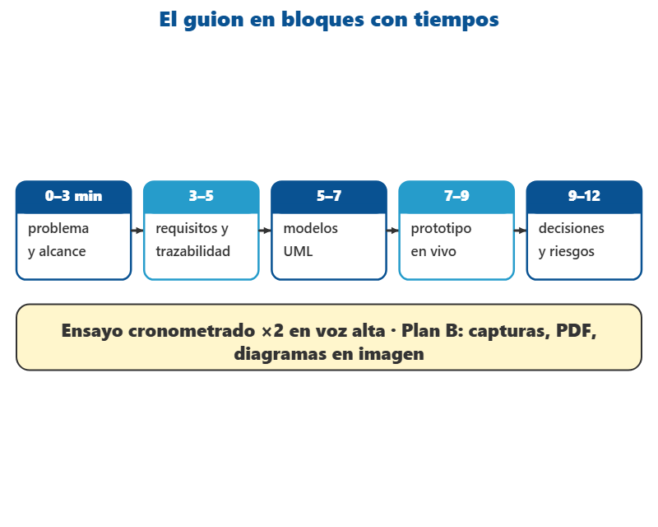
El guion en bloques con tiempos
– Cada bloque con su rango de minutos y su evidencia en pantalla.
– Problema y alcance → requisitos y trazabilidad → modelos UML → prototipo en vivo → decisiones y riesgos.
– Se ensaya cronometrado dos veces, en voz alta: leído en silencio dura la mitad.
– Plan B: capturas del prototipo, PDF descargado y diagramas en imagen.
8
Notes:
DESARROLLO (para explicarlo, no se proyecta):
El reparto del guion en bloques con tiempos es lo que sostiene una sustentacion, no un detalle logistico.
La sustentacion es individual por defecto: el estudiante expone los cinco bloques y responde por todos, y lo que importa es que cada bloque tenga su rango de minutos y su evidencia en pantalla, no quien lo dice.
El orden que funciona para la clinica es: abrir con problema y alcance, seguir con requisitos y trazabilidad, luego los modelos UML, despues el prototipo en vivo y cerrar con decisiones, riesgos y siguiente paso hacia Programacion II.
Si el docente autorizo equipo de 2 o 3, se agrega el nombre del responsable a cada bloque, todos los integrantes deben hablar al menos dos minutos y ninguno puede hablar solo de lo suyo: cada persona domina una pieza pero debe conocer el todo
Porque el jurado tiene derecho a preguntarle a cualquiera sobre cualquier parte.
Ademas se prepara el plan B tecnico: capturas del prototipo por si falla el internet, el documento en PDF descargado y los diagramas exportados a imagen.
Y algo que parece obvio pero se olvida siempre: quien maneja el prototipo debe haberlo recorrido antes haciendo clic en cosas que no estaban en el guion, porque el jurado va a hacer exactamente eso.
NOTAS:
Se ensaya cronometrado al menos dos veces, en voz alta y de pie, porque el tiempo estimado leyendo en silencio siempre es la mitad del real.

Slide 9
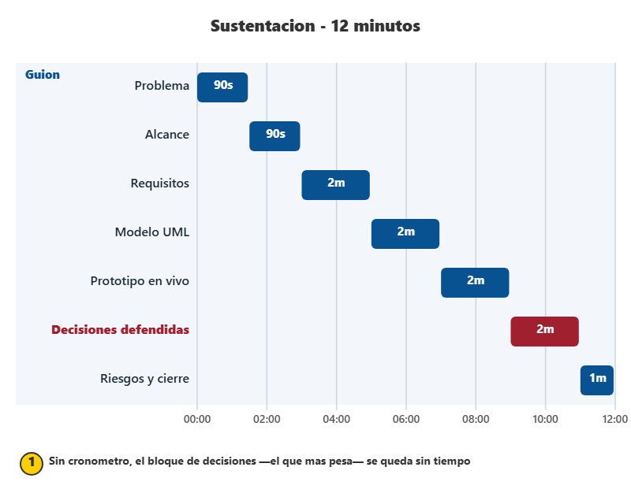
El guion cronometrado de la sustentacion
Mermaid
1
2
3
4
5
6
7
8
9
10
11
12
13
gantt
title Sustentacion - 12 minutos
dateFormat mm:ss
axisFormat %M:%S
section Guion
Problema :g1, 00:00, 90s
Alcance :g2, after g1, 90s
Requisitos :g3, after g2, 2m
Modelo UML :g4, after g3, 2m
Prototipo en vivo :g5, after g4, 2m
Decisiones defendidas :g6, after g5, 2m
Riesgos y cierre :g7, after g6, 1m
Lo que dibuja este código
Sin cronometro, el bloque de decisiones —el que mas pesa ante el jurado— se queda sin tiempo.
9

Slide 10
Guion de sustentacion: doce minutos cronometrados
Plantilla
1
2
3
4
5
6
7
8
9
10
11
12
00:00-01:30 | PROBLEMA | La clinica: fichas extraviadas, 8 min por historial, cero metricas
01:30-03:00 | ALCANCE | Lo que si entra y lo que quedo por fuera, con la razon
03:00-05:00 | REQUISITOS | Solo los 3 RF criticos y 2 RNF medibles; el resto en el documento
05:00-07:00 | MODELO | Casos de uso y clases: Mascota, Dueño, Historia_Clinica, Cita
07:00-09:00 | INTERFAZ | Prototipo en vivo: registrar mascota -> confirmacion -> buscar
09:00-11:00 | DECISIONES | 3 decisiones con alternativa descartada, criterio y consecuencia
11:00-11:30 | RIESGOS | Que queda abierto y que recibe Programacion II
11:30-12:00 | CIERRE | Una frase de valor para la clinica, no un resumen
--- Individual por defecto: quien sustenta responde por los cinco bloques
--- Regla: nadie lee la diapositiva; la diapositiva es el plano, la voz es el argumento
--- Cada pantalla proyectada debe poder señalar el RF que la origina
--- Plan B: capturas del prototipo, PDF descargado y diagramas exportados a imagen
Un paquete de diseño no se narra en orden cronologico: se defiende en orden de embudo, del dolor a la decision.
10

Slide 11
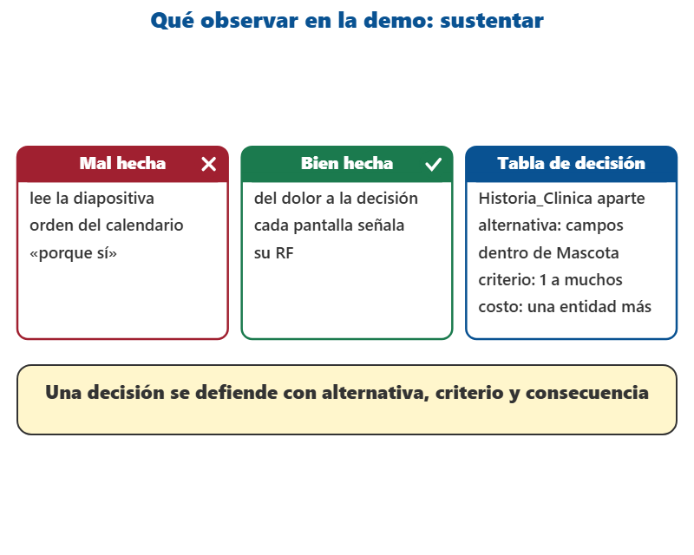
Demo del dia
– Herramienta: Google Docs · draw.io · Figma o Penpot
– Demo: Se proyecta una sustentacion mal hecha y una bien hecha del mismo paquete, y luego arma en vivo la tabla de decisiones para justificar por…
– Mismo dominio: la clinica veterinaria — no otro ejemplo. Aqui se diseña, no se programa.
11
Notes:
TEXTO COMPLETO DE LA LÁMINA (se proyecta resumido):
Herramienta: Google Docs · draw.io · Figma o Penpot
Demo: Se proyecta una sustentacion mal hecha y una bien hecha del mismo paquete, y luego arma en vivo la tabla de decisiones para justificar por que Historia_Clinica es una clase aparte de Mascota.
Mismo dominio: la clinica veterinaria — no otro ejemplo. Aqui se diseña, no se programa.

Slide 12

Clase 14 · Preparacion de la sustentacion y cierre
Como se defiende un paquete de planos frente a un jurado
Repasen las laminas de teoria: cada concepto esta completo
Siguiente clase: continuamos con el siguiente tema
Teoria al servicio del diseño

